Slide 1


Slide 2
Carcassonne (Carcassona en occitan) est une commune française, préfecture du département de l'Aude dans la région Occitanie.
Sur le plan historique et culturel, la commune fait partie du Carcassès, un pays centré sur la ville de Carcassonne, entre les prémices du Massif central et les contreforts pyrénéens. Exposée à un climat océanique altéré, elle est drainée par le canal du Midi, l'Aude, le Fresquel, l'Arnouze, le ruisseau de Bazalac, le ruisseau de Malepère, le ruisseau de Fount Guilhen et par divers autres petits cours d'eau, dont les ruisseaux de Garrel et de Montirat qui alimentent le lac de la Cavayère.

Slide 3
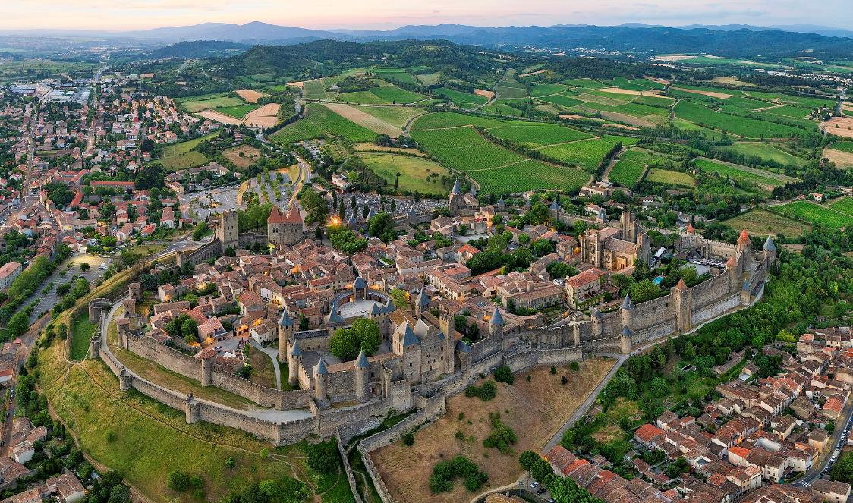
_carcassonne_Aude

Slide 4
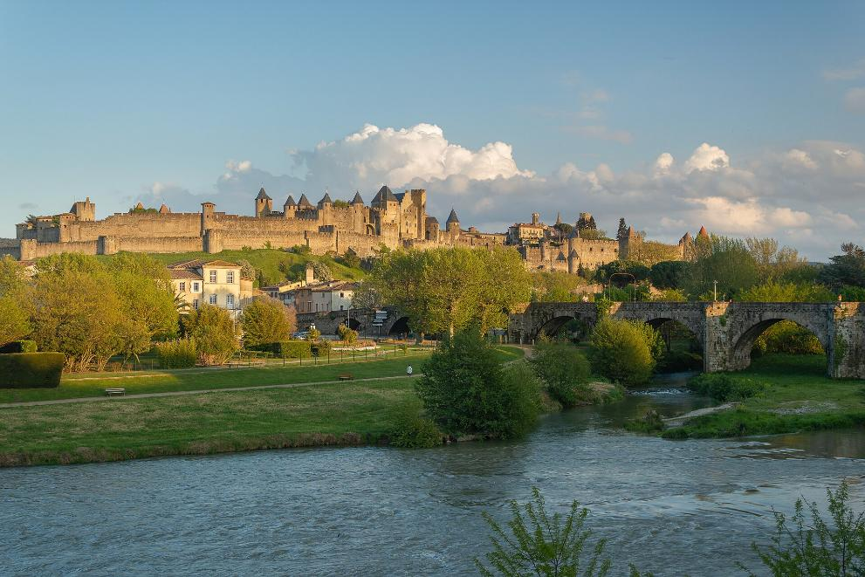
L'Aude, le pont Vieux et la cité médiévale.

Slide 5
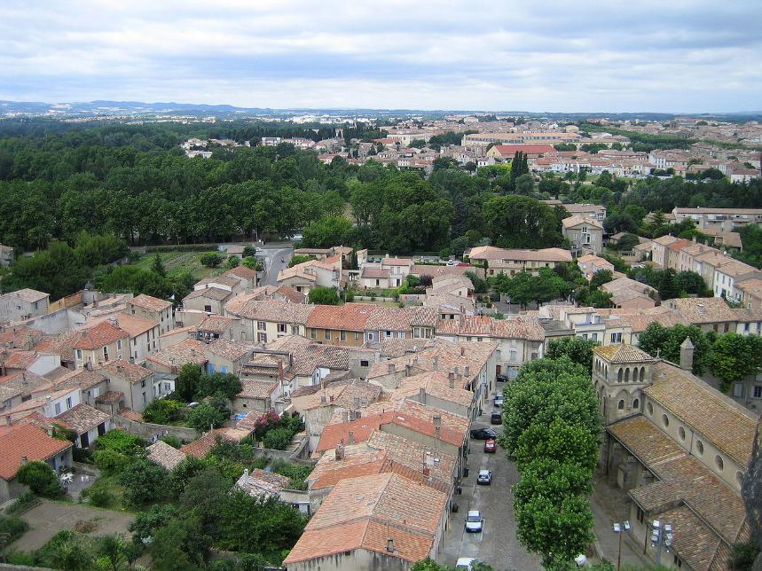
Vue du quartier de la Trivalle et de la ville basse depuis la cité de Carcassonne.

Slide 6
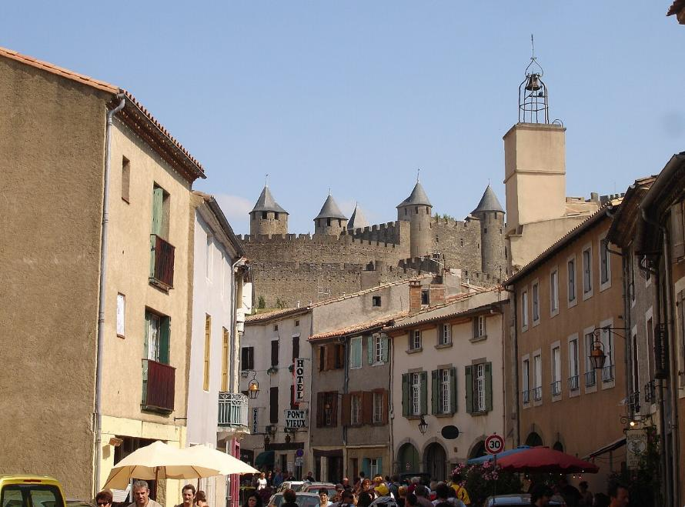
Logements du quartier de la Trivalle.

Slide 7
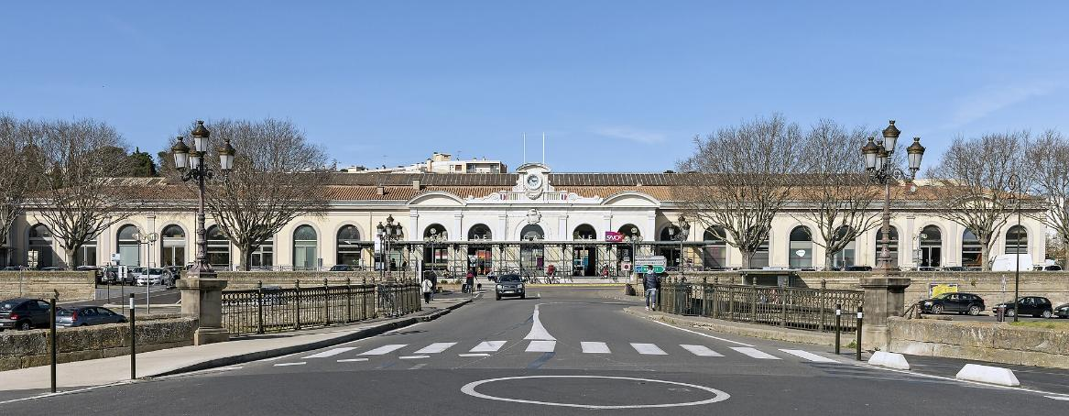
La gare vue du pont Marengo.

Slide 8
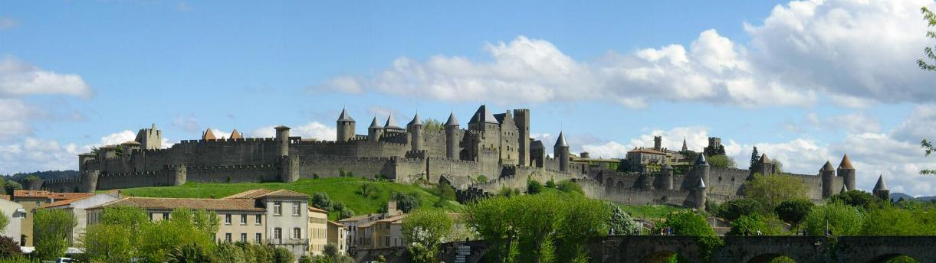
Cité de Carcassonne

Slide 9
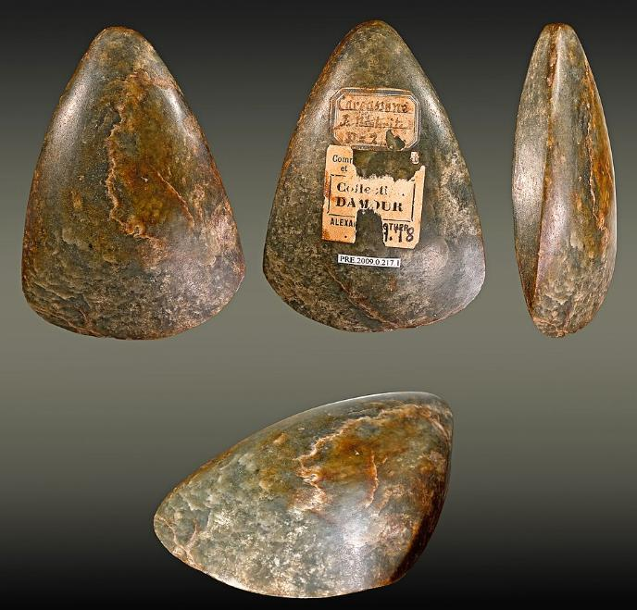
Hache polie néolithique en néphrite – Carcassonne – Muséum de Toulouse.

Slide 10
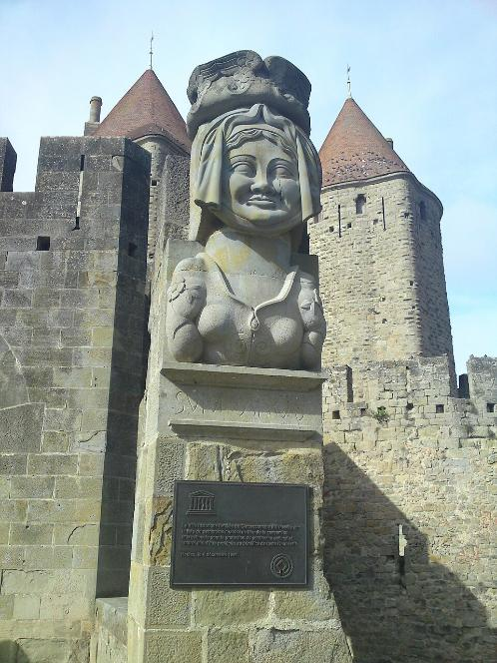
Dame Carcas accueille les touristes à l'entrée de la cité de Carcassonne.

Slide 11
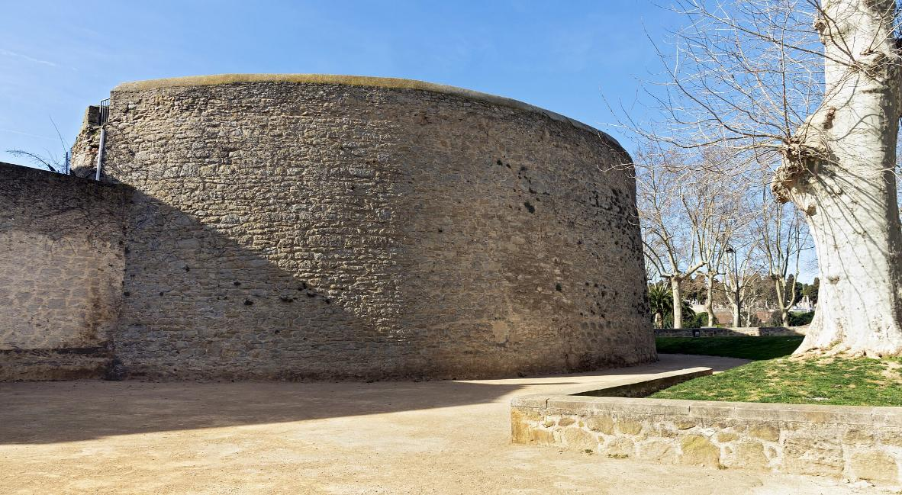
Rempart de la bastide Saint-Louis (le bastion Saint-Martial).

Slide 12
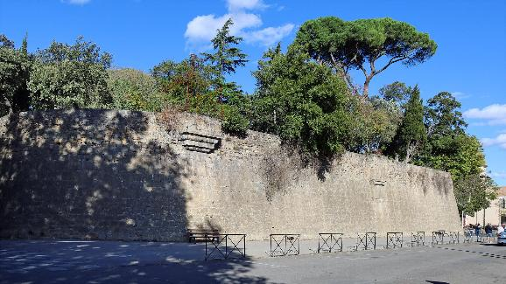
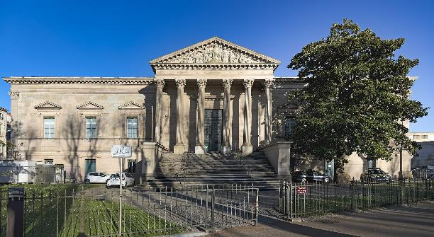
Palais_de_justice_de_Carcassonne
Rempart de la bastide Saint-Louis, bastion sud-est.

Slide 13
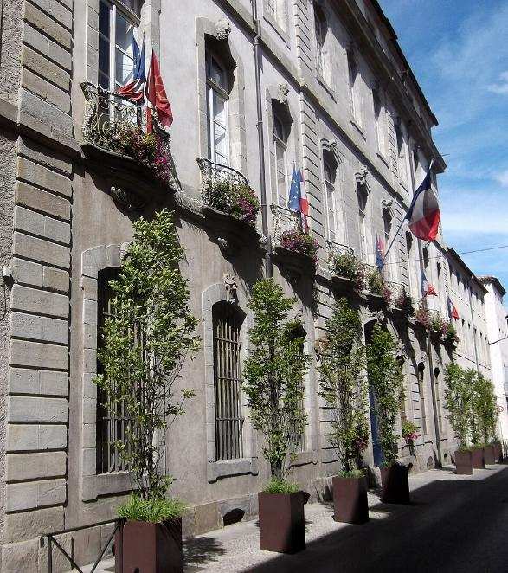
L'hôtel de Rolland, siège de l'hôtel de ville.

Slide 14
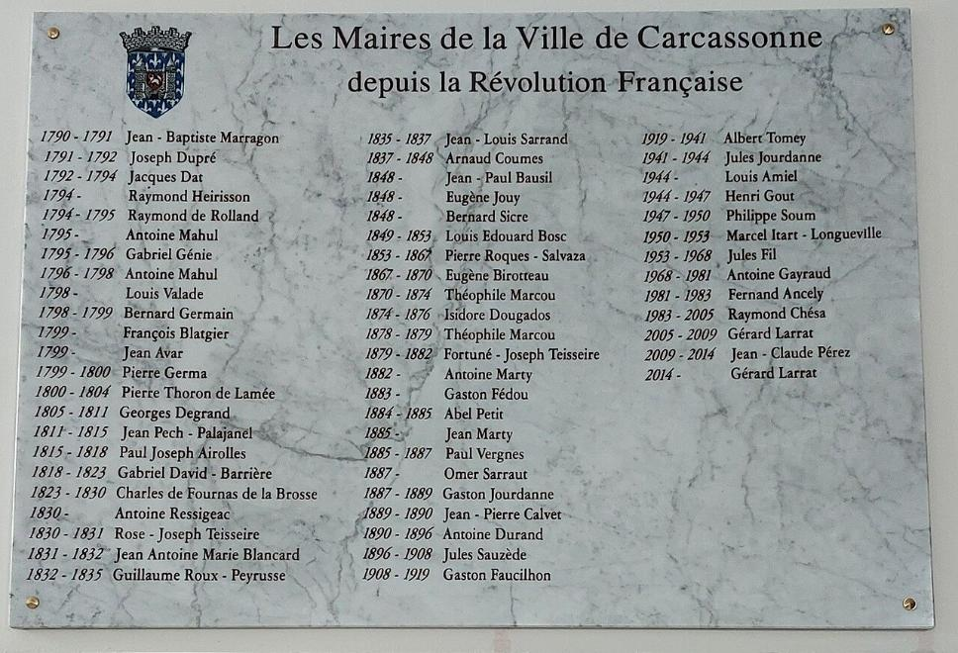
Plaque gravée de la liste des maires de Carcassonne visible dans l'ancienne mairie.

Slide 15
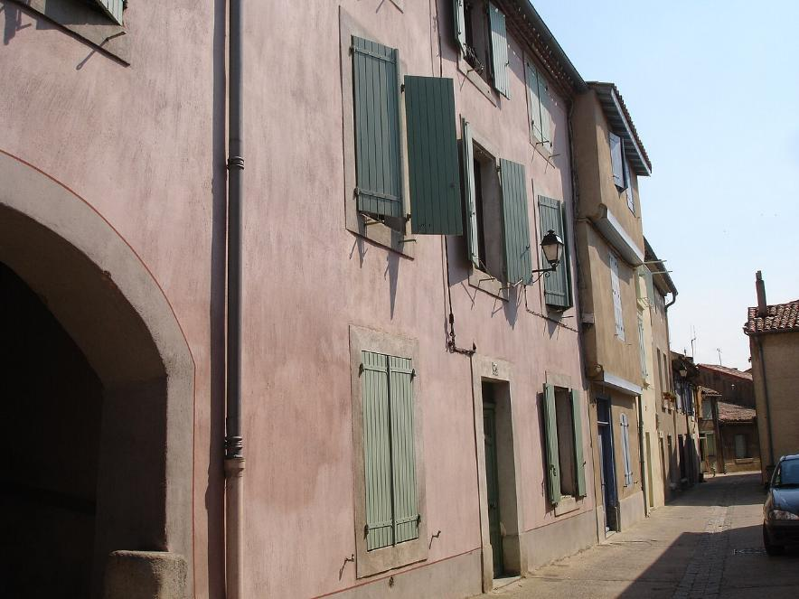
Habitations du quartier de la Trivalle.

Slide 16
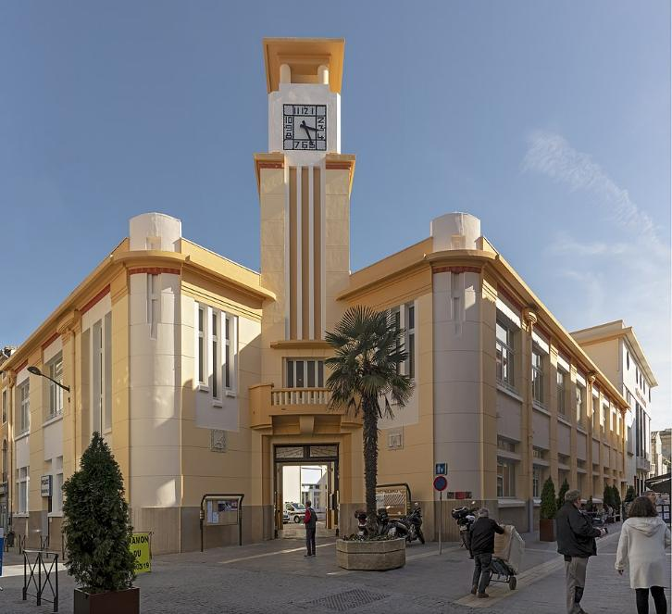
Immeuble Art Déco de l'ancienne mairie, abritant les salles du conseil municipal et des mariages et la police municipale.

Slide 17
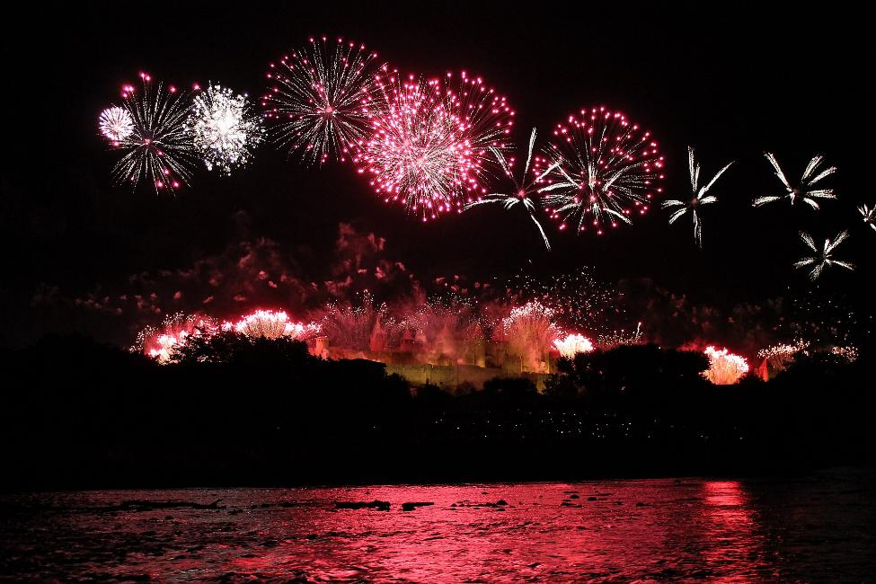
Embrasement de la cité de Carcassonne lors du 14 juillet 2012.

Slide 18
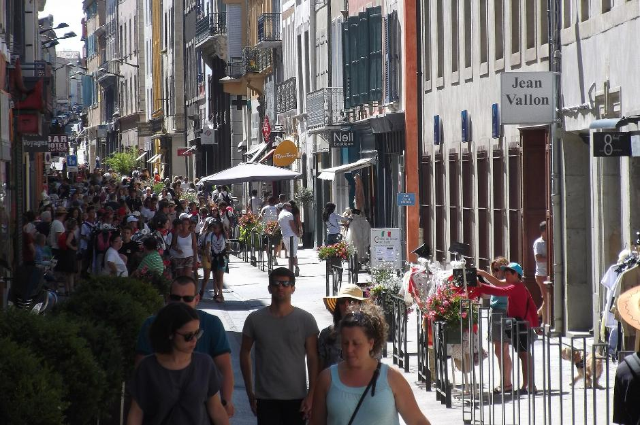
La rue de Verdun, avec ses façades rénovées, est devenue l'une des principales artères commerçantes de la bastide Saint Louis à Carcassonne.

Slide 19
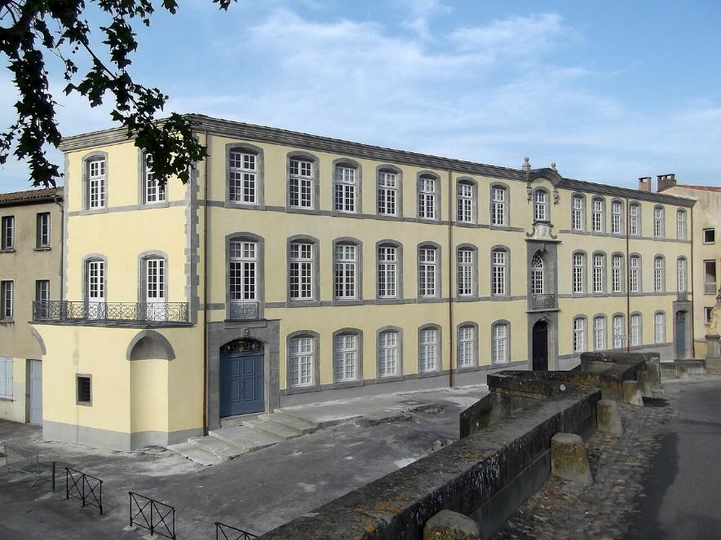
L'ancienne manufacture royale de draps de la Trivalle, siège de la cité administrative.

Slide 20
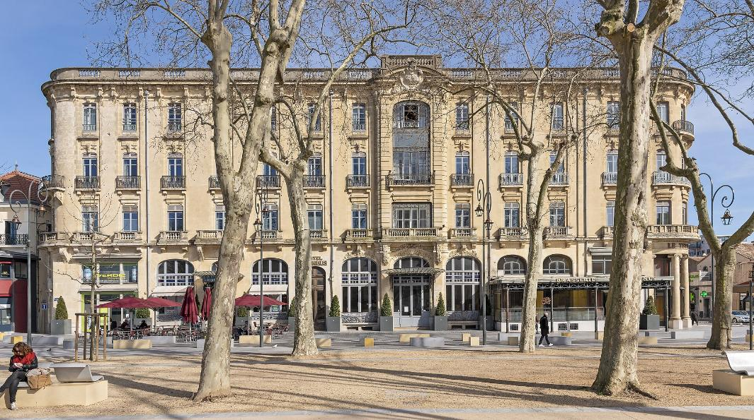
L'ancien Hôtel Terminus, avant sa transformation en résidence-services pour seniors vu du square André-Chénier.

Slide 21
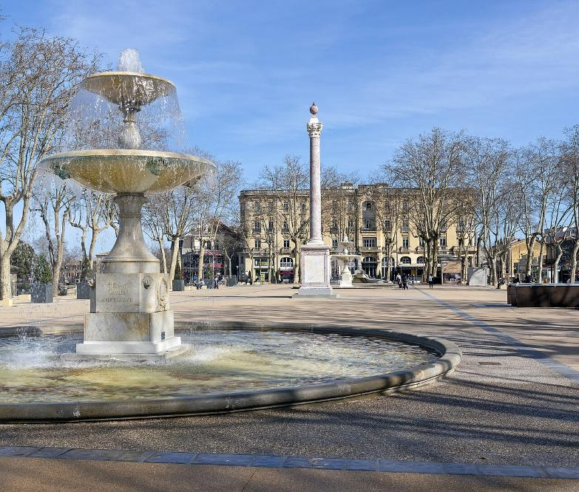
Carcassonne_-_Square_André_Chénier

Slide 22
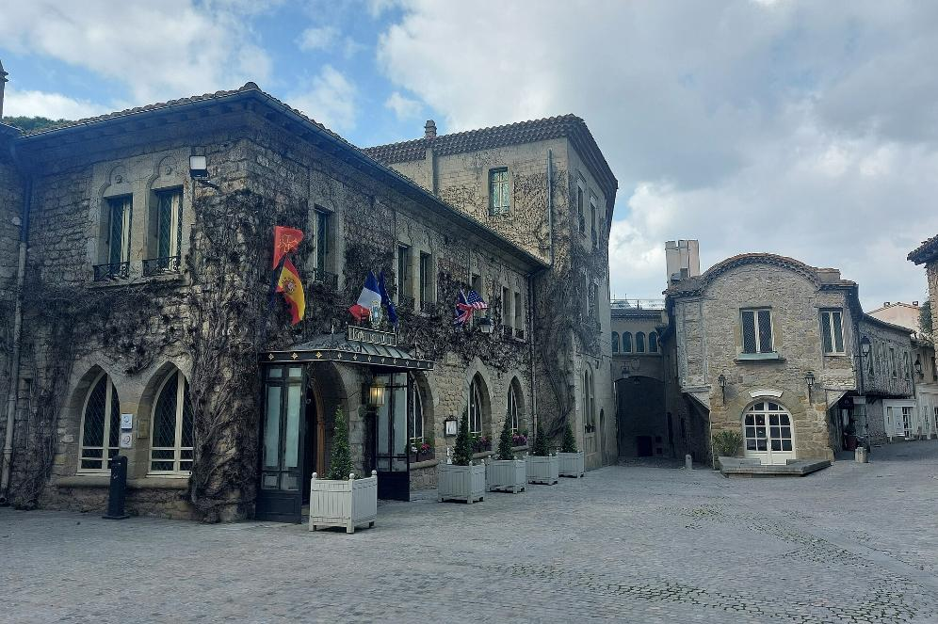
L'Hôtel de la Cité situé au cœur de la Cité médiévale.

Slide 23
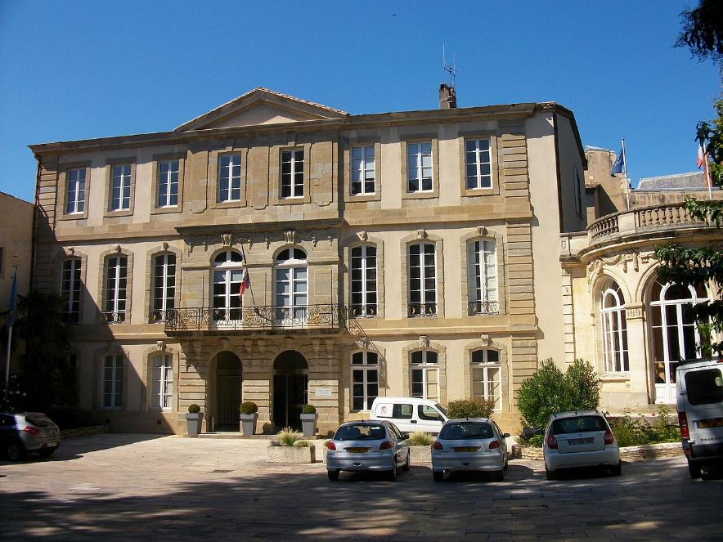
L'Hôtel de Murat, siège de la CCI Aude.

Slide 24
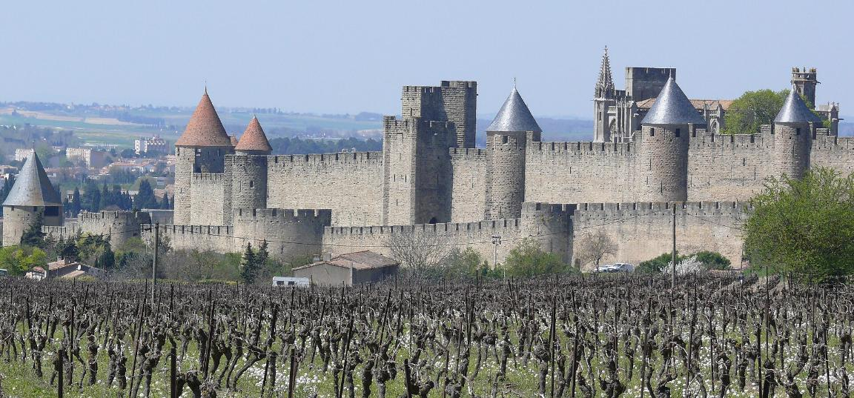
Vignoble au pied de la Cité de Carcassonne.

Slide 25
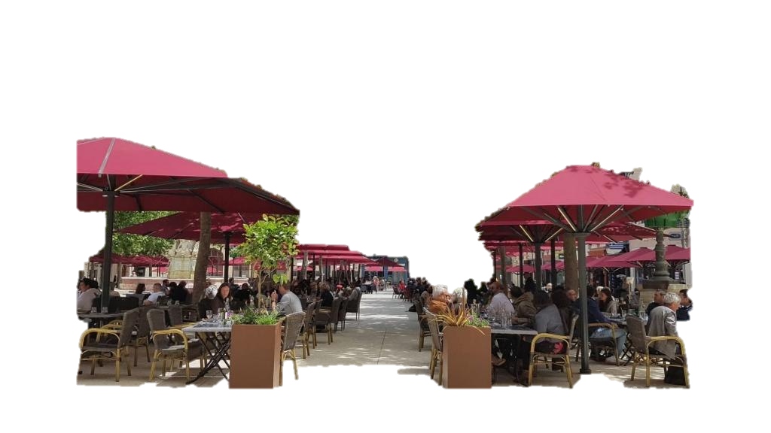
Place Carnot

Slide 26
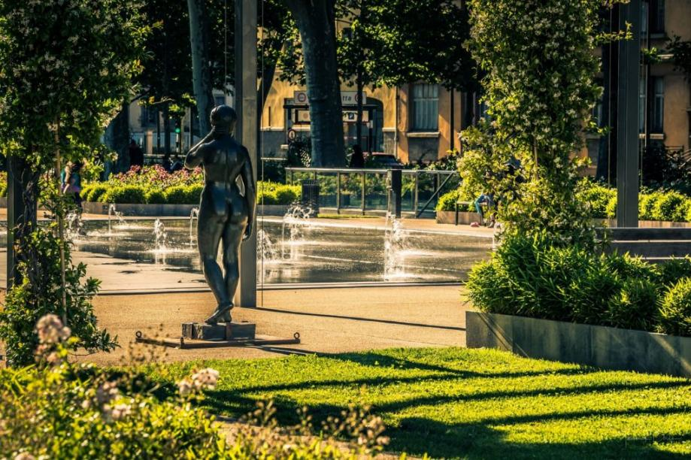

Slide 27
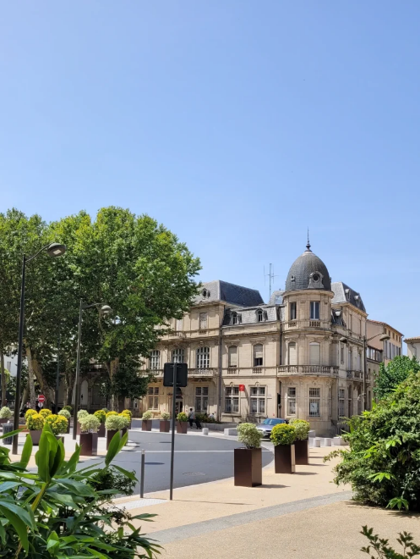

Slide 28
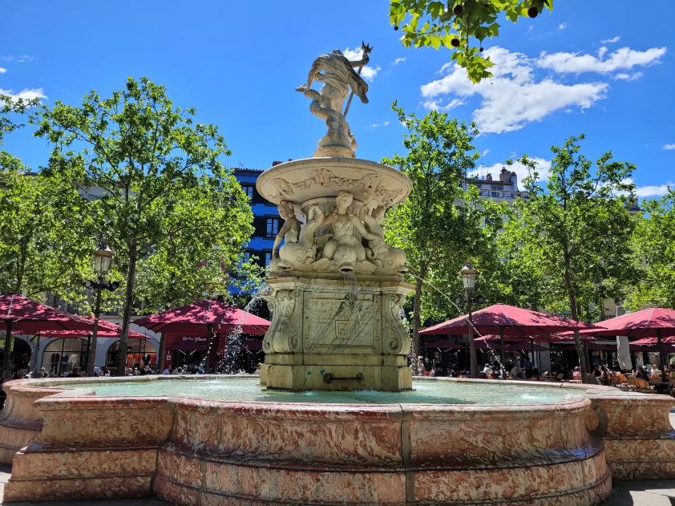

Slide 29
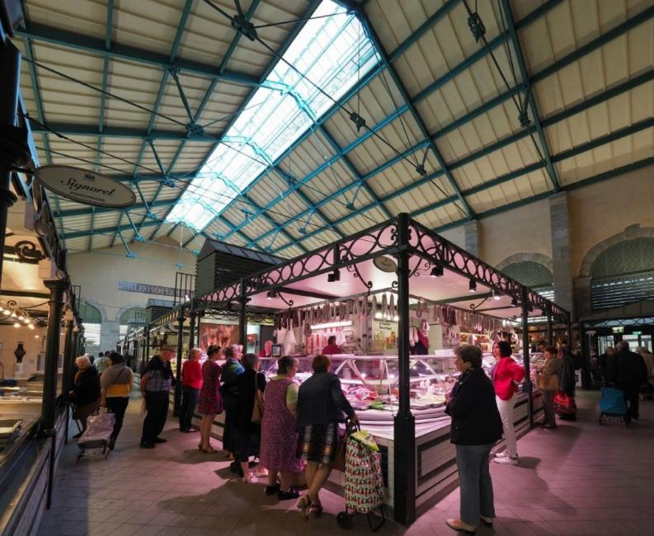
Les Halles

Slide 30
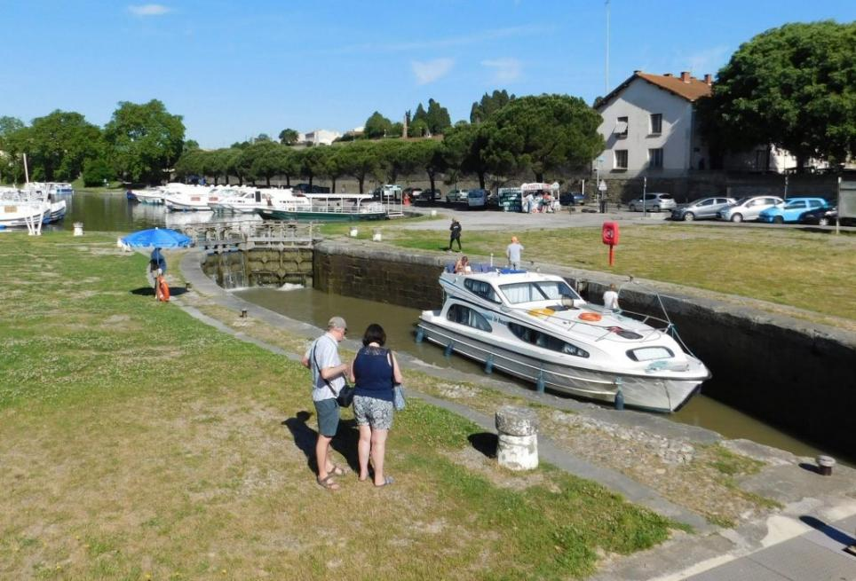
L’écluse et le port de Carcassonne

Slide 31
Lorient Vous A Proposé La Commune De Carcassonne (Aude)
Les Images Et Le Son Du Net
Daniel

